Slide 1

1
图论J-L题解
Huyyt 金琪铠

Slide 2


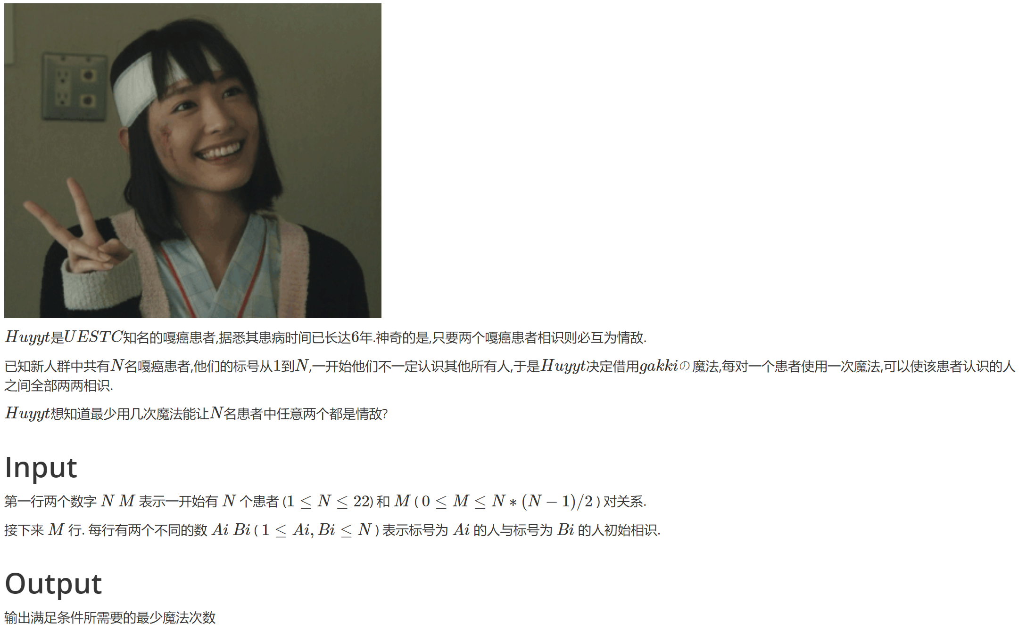


2
J.嘎癌患者

Slide 3
2
J.嘎癌患者
把每个人看作是一个点,每条互相认识的关系
看作是两个点之间的一条边.
题目就模型化为:给你N个点的一幅图,初始图中
有M条边,每次操作可以使得一个点连接的所有
点变成一个团,问你最少多少次操作可以使得整
个图变成一个团.
团(clique)是图论中的用语.对于给定图G=(V,E).其中,V={1,…,n}是图G的顶点集,E是图G的边集。图G的团就是一个两两之间有边的顶点集合.

Slide 4
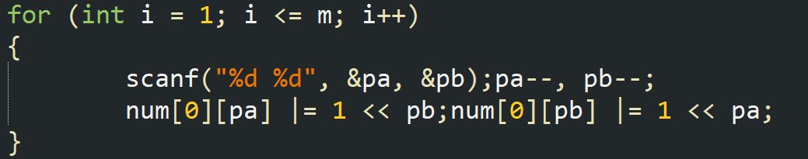
3
J.嘎癌患者
正解:状态压缩dfs
因为N很小 所以我们可以二进制压缩来表示一个点与其他点之间的关系
二进制的第i位代表标号位i+1的人.
例如标号为1的人认识标号为3与5还有7的人
标号为1的二进制压缩结果就为
0000000000000000001010101
(标号为i的人肯定认识他自身)

Slide 5
5
J.嘎癌患者
重要结论:
答案无序性:选择顺序不影响答案的正确性
(即如果答案集合确定,在某一步中无论先选剩下的哪个标号进行操作最终答案都相同)
考虑答案顺序里面相邻的两个点A,B
①如果A,B之间当时有一条边,那么两个点无论那个在前面我们都可以得到这两个点和他们所有连接的点形成的团.
②如果A,B之间当时没有边,因为没有边所以A操作不会影响到B,B操作也不会影响到A,所以顺序不会影响结果.

Slide 6
6
J.嘎癌患者
有了无序性,我们就可以直接按顺序从1-N
Dfs了.这里的复杂度为2^N
又因为每次dfs中有选与不选两种
当选的时候我们需要复制长度为N的上个状态.这里复杂度又要乘上N.
最后的复杂度就为:N*2^N
N最大为22 可以接受.

Slide 7
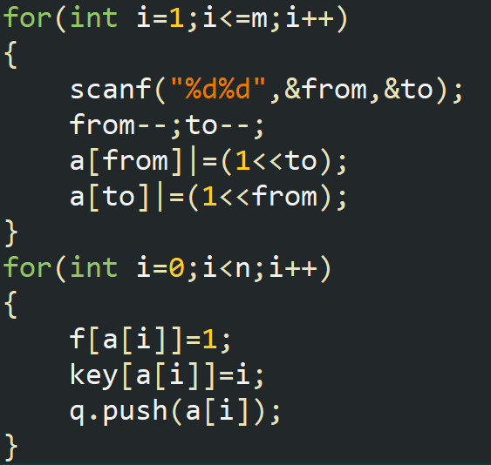
6
J.嘎癌患者
另一种解法:
状压暴力BFS
直接从每个点开始暴力BFS搜索
(我会告诉你跑的比正解还快吗？？

Slide 8
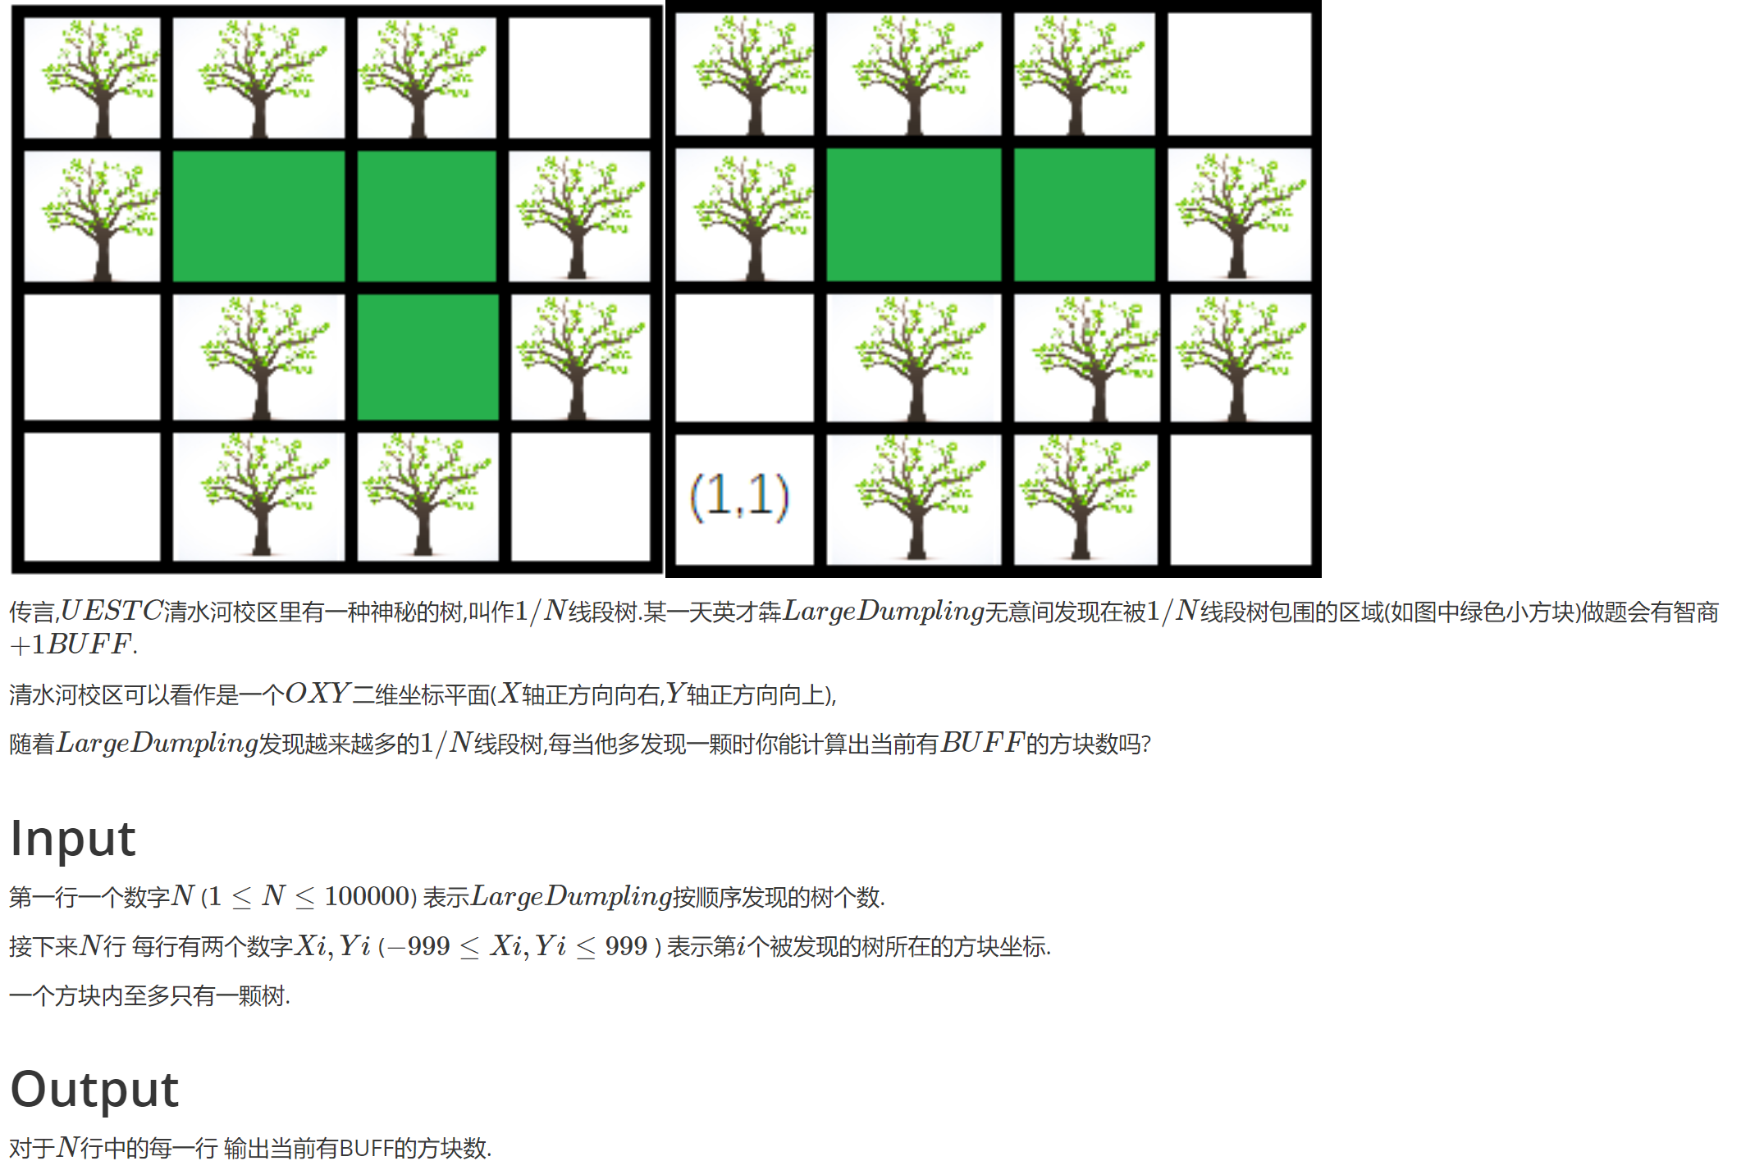
6
K. LargeDumpling与1/N线段树

Slide 9
6
K. LargeDumpling与1/N线段树
题目给你一个2000*2000的网格图
给你最多1e5个坐标表示树
要求你求被树包围的四连通连通块网格总数.
四连通:一个格子的横竖方向与其连通,对角线方向不连通.
因为图中网格只有三种情况
①:空地 ②树 ③被树包围的区域
要求你求的又是连通块的总数 很容易想到并查集

Slide 10
6
K. LargeDumpling与1/N线段树
正解:并查集+搜索
关键点:逆向思维
题目不强制在线,可以离线
(强制在线:每一个次询问影响下一次询问需要立即处理得到结果)
普通的并查集不支持删除操作,所以我们在发现树(占据原来空的点)的同时要处理并查集中集合间的关系变得困难.但是如果反着从N到1做,我们就可以从删点变为加点,从删除操作变为合并操作.并查集做法就变得可行了.

Slide 11
6
K. LargeDumpling与1/N线段树
每次删除的树分为三种
旁边指的是四连通块的上下左右四个
①旁边全是空地 直接把树的这个点并到空地集合即可
②旁边全是被树包围的点 直接把树的这个点并到被树包围的集合即可
③旁边有空地和被树包围的点 因为一旦接触到空地 原来被树包围的整个块都要变成空地 又因为变成空地仅一次,且整个图最大为4e6.所以我们利用搜索把目标块里的并到空地即可

Slide 12
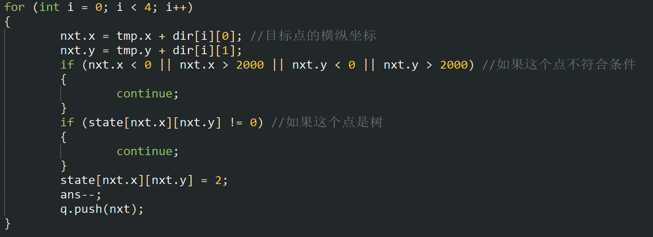
6
K. LargeDumpling与1/N线段树
复杂度为整个图的大小:4e6

Slide 13
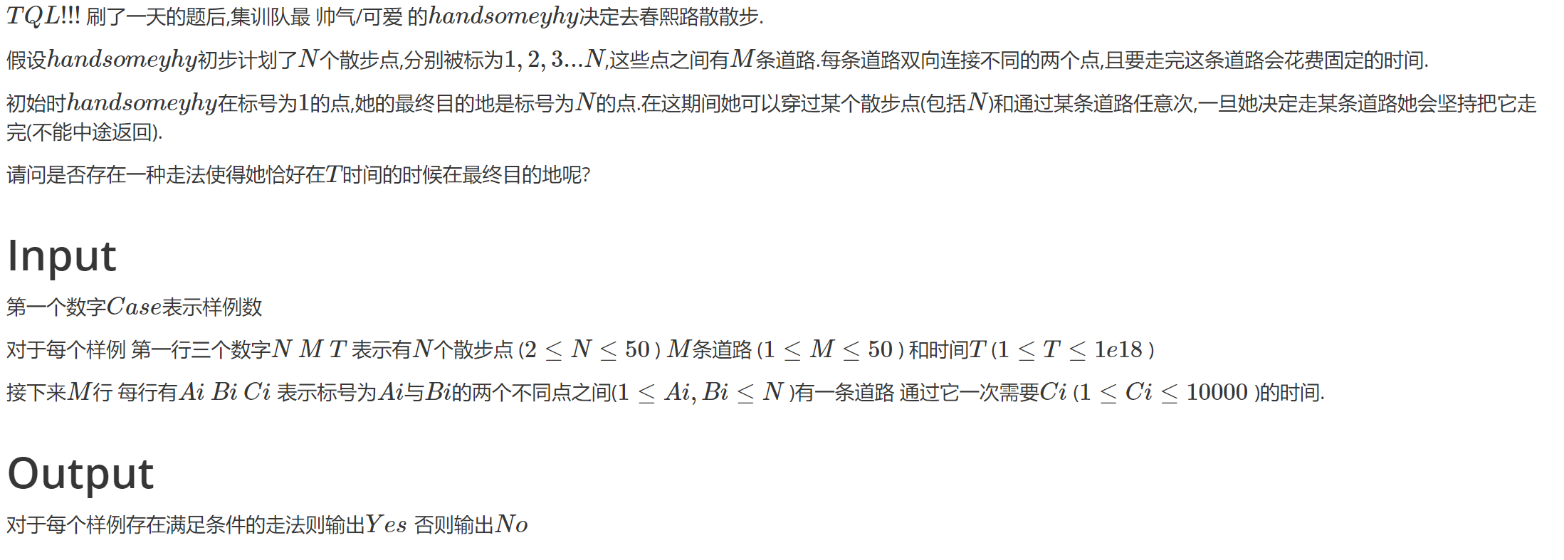
6
L. handsome_yhyの旅行

Slide 14
6
L. handsome_yhyの旅行
题意很清楚,就是给你一个N点M条边的无向图,你可以走任意边任意次,问你存不存在一种从1出发到终点N刚好花费T时间的方案.
想想最直白的做法,用dp[i][j]表示走到第i个点花费j的时间是否可行.但是因为T<=1e18 这样做数组肯定开不下,不可行.

Slide 15
6
L. handsome_yhyの旅行
正解:spfa+dp
改变一下思路,我们发现,假设从起点1走到终点N有一条路径的长度为a,假设它再往一条与终点相连的长为b的路径反复走无数次后使得路径长度到达了T,那么一定有(T-a)%(2*k)==0
即T%(2*k)=a%(2*k)
所以我们只需要看是否从1到N存在一条路径长度为d,使得d%(2*k)=t%(2*k)

Slide 16
6
L. handsome_yhyの旅行
因为这个题目和模数有关,所以我们要把取摸的结果写入状态.
dp[i][j]表示处于i节点,从一号点到i号点的花费和%(2*k)(选择的边权)等与k的最小花费.
那么转移就是:
dp[to][(j+quan)%mod]=min(dp[now][j]+quan)
因为具有后效性,所以需要spfa.

Slide 17
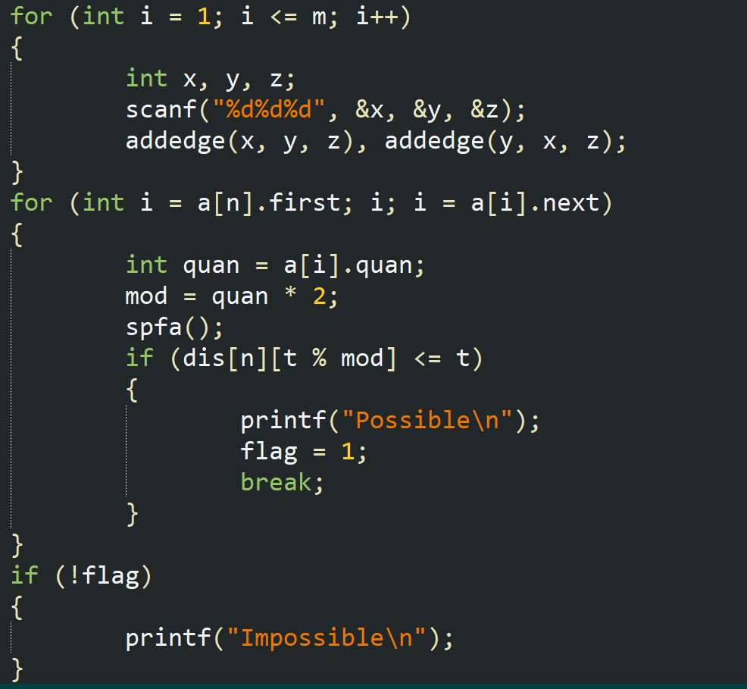
6
L. handsome_yhyの旅行

